Slide 1
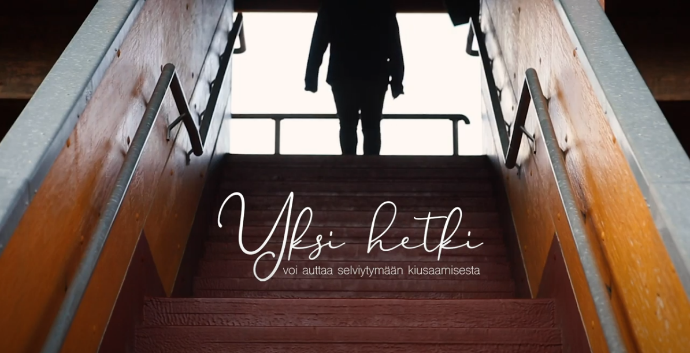
Puhu, kysy, puutu Yksi hetki -videot
Koulukuraattorit
Annaleena Kauppinen,
Anna-Maria Niskanen ja
Saara Pellinen,
Siilinjärvi 2021

Slide 2
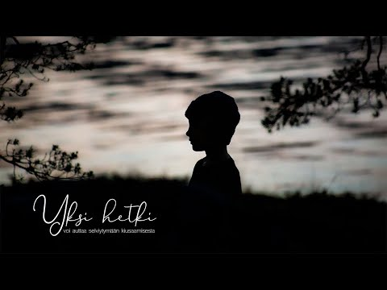
Yksi hetki voi auttaa selviytymään kiusaamisesta - YouTube
Mitä tunteita ja ajatuksia video herätti?
Jäikö jokin tietty kohta videosta mieleen?
Notes:
VIDEO 1: Yksi hetki voi auttaa selviytymään kiusaamisesta: Sanni
mitä tunteita ja ajatuksia herätti?
jäikö joku tietty kohta mieleen?
miten Sannia kiusattiin?
mitä kiusaaminen tarkoittaa, mitä on kiusaaminen?
onko läppä kiusaamista?
miten eroaa kiusaaminen ja erimielisyydet?
miten kiusaaminen vaikutti Sanniin?
miten puututtiin kiusaamiseen?
pitääkö kiusaamiseen puuttujan olla aina aikuinen? Voiko vertainen puuttua?
miksi Sanni ei kertonut kiusaamisesta kenellekään? Miten kiusaamisesta voisi kertoa, kenelle? Mitä apua kertomisesta on?
millaista apua voi saada, jos joutuu kiusatuksi?

Slide 3
Yksi hetki voi lopettaa kiusaamisen - YouTube
Mitä tunteita ja ajatuksia video herätti?
Jäikö jokin tietty kohta videosta mieleen?
Notes:
VIDEO 2: Yksi Hetki voi lopettaa kiusaamisen: Aapeli
mitä tunteita ja ajatuksia herätti?
jäikö joku tietty kohta mieleen?
miksi Aapeli kiusasi? Mitä syitä on kiusaamiselle?
miksi Aapeli lopetti kiusaamisen?
miten kiusaamisen saa loppumaan?
mikä kiusaamiseen puuttuminen auttaa? Mikä ei auta?
mitä apua/tukea kiusaaja tarvitsee? Mikä olisi auttanut Aapelia?
miten paljon kaverit vaikuttaa vai vaikuttaako? Voiko yksin kiusata?
tietääkö kiusaaja aina kiusaavansa?

Slide 4
Yksi hetki - Kiusaaminen on rikos - YouTube
Mitä tunteita ja ajatuksia video herätti?
Jäikö jokin tietty kohta videosta mieleen?
Notes:
VIDEO 3: Yksi hetki - Kiusaaminen on rikos: Ankkuriryhmä
mitä tunteita ja ajatuksia herätti?
jäikö joku tietty kohta mieleen?
miksi somessa kiusataan?
milloin kiusaaminen on rikos?
-> Rikosnimikkeitä;
pahoinpitely, laiton uhkaus, vahingonteko, yksityiselämää loukkaavan tiedon levittäminen, kunnianloukkaus
Vahingonkorvausvelvollisuus on kaikilla, rikosoikeudellinen vastuu 15v
Kiusaamiseksi mielletään lisäksi runsas joukko tekoja, jotka eivät täytä rikoksen tunnusmerkistöä, eivätkä ne sinällään ole lainvastaisia. Teot ovat kuitenkin vakavia ja julmia, eikä niitä saa väheksyä. Niihin tulee reagoida heti ja ne tulee keskeyttää välittömästi.
Henkinen väkivalta voi joissain tapauksissa täyttää RL 21§ pahoinpitelyn tunnusmerkistön.

Slide 5
Miten meidän koulussa toimitaan kiusaamisen suhteen?

